Slide 1
Программы добровольных обязательств ПАО «Аэрофлот» по сокращению выбросов СО2
Круглый стол «Возможности и проблемы пилотной стадии формирования рынка углеродных единиц в России»
29 января 2016 года
Туранская Татьяна Федоровна
Начальник отдела управления СМК
ПАО «Аэрофлот»

Slide 2
ПАО «Аэрофлот» обладает репутацией компании, осознающей свою ответственность перед обществом и ведущей активную работу в сфере заботы о состоянии окружающей среды и приверженной принципам устойчивого развития.
ПАО «Аэрофлот» соответствует принципам «зеленой» экономики путем:
модернизации парка воздушных судов посредством замены устаревших энергоемких типов воздушных судов на топливоэффективные
сокращения энергоемкости операционной деятельности путем внедрения ресурсосберегающих процессов и технологий
оптимизации маршрутной сети и применения новых техник пилотирования, способствующих снижению шума и выбросов загрязняющих веществ от двигателей воздушных судов в атмосферу
осуществления регулярного мониторинга выбросов парниковых газов

Slide 3
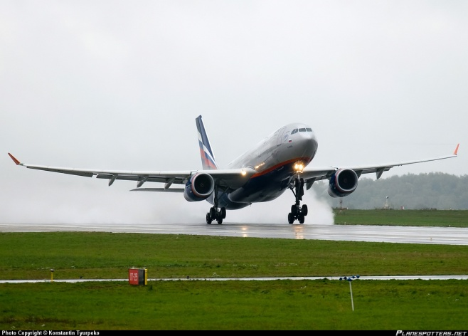
Программа повышения топливной эффективности
Мероприятия в рамках программы повышения топливной эффективности (производство полетов):
сокращение количества перезаправок топлива
анализ вариантов маршрутов между аэропортами вылета и посадки с целью выбора наиболее оптимального маршрута полета
оптимизация выбора запасного аэродрома
оптимизация расхода топлива на запуск и руление
взлет на уменьшенной тяге двигателей
управление профилем набора высоты
использование маршрутов спрямления
использование оптимальных схем захода
и выполнения посадки
Notes:
Управление топливной эффективностью является одной из приоритетных задач деятельности Аэрофлота. Мы считаем своей обязанностью развивать и совершенствовать стратегии, системы и методы управления для обеспечения того, чтобы наша авиационная деятельность демонстрировала самый высокий уровень безопасности полетов, отвечала национальным и международным стандартам и являлась при этом экономически эффективной.
В рамках производства полетов в Аэрофлоте осуществляются следующие мероприятия по повышению топливной эффективности:
Сокращение количества перезаправок топлива: Предполетный расчет потребного количества топлива должен соответствовать требованиям к минимальному количеству топлива на полет, определенным Руководством по производству полетов.
Использование вариантов маршрутов между аэропортами вылета и посадки с целью выбора наиболее оптимального маршрута полета: Система планирования полёта учитывает все возможные маршруты и их части для выбора наиболее выгодного между аэродромами вылета и назначения, включая планируемую ВПП и процедуры вылета, направление и силу ветра, а также температуру по высотам, ограничения на воздушных трассах, НОТАМы, зоны ограничения полётов, процедуры прибытия, ожидаемые ВПП посадок и маршрутные сборы.
Порядок выбора запасного аэродрома: . Для обеспечения выбора оптимальных запасных аэродромов выполняется анализ следующей информации: исходные характеристики аэродромов (ВПП, РД, перроны, места стоянок, схемы захода на посадку и т.д.); метеоусловия выполнения полетов; средства связи, светооборудование, системы посадки; возможные ограничения использования аэродрома; наземное обслуживание, наличие договора на наземное обслуживание; наличие пунктов пограничного и таможенного контроля (при необходимости); наличие представительства ПАО «Аэрофлот».
Оптимизация расхода топлива на запуск и руление
Для уменьшения задержек при отправлении и скопления самолётов с работающими двигателями на перроне необходимо координировать процедуры запуска двигателей и буксировки. В а/п Шереметьево, для этих целей, отработана процедура назначения очередности запуска двигателей – определением слот-тайм.
* Руление после посадки не на всех работающих двигателях применяется, когда:
- позволяют состояние перрона и РД;
- вес самолета меньше максимального посадочного веса;
- позволяют ожидаемое время руления, для охлаждения двигателей на земле, и выполнение требуемых процедур с бортовыми системами.
Взлет на уменьшенной тяге двигателей. Использование уменьшенной тяги продлевает ресурс двигателей и уменьшает общий расход топлива.
Управление профилем набора высоты. Полёт по наиболее выгодному вертикальному профилю даёт большую экономию топлива.
Использование маршрутов спрямления.
Заход и выполнение посадки. Хорошо спланированное и выполненное снижение позволяет экономить топливо. Идеальный профиль представляет собой бесступенчатое снижение с крейсерской высоты без увеличения тяги или применения аэродинамических тормозов до высоты конечного этапа захода на посадку.

Slide 4
Программа повышения топливной эффективности
Мероприятия в рамках программы повышения топливной эффективности (наземное и техническое обслуживание):
минимизация разности между прогнозируемой и фактической коммерческими загрузками в аэропортах отправления
управление центровкой воздушного судна
оптимальное использование вспомогательной силовой установки (ВСУ)
использование наземных средств кондиционирования воздуха и подогрева кабины и салонов ВС при подготовке к вылету
повышение аэродинамического качества ВС за счет качественной полной мойки поверхности ВС
повышение эффективности работы авиадвигателей за счет выполнения мойки газо-воздушного тракта (ГВТ)
оптимизация веса воздушного судна
снижение расхода авиатоплива за счет мониторинга и сокращения количества заправляемой воды, использование актуальных весов кухонного оборудования и рационов питания (снижение взлетного веса ВС)
Notes:
Под минимизацией разности между прогнозируемой и фактической коммерческой загрузкой в аэропортах отправления понимается наименьшее значение разности веса, планируемой на рейс загрузки к её фактическому значению.
Минимальное значение этого показателя позволяет наиболее эффективно рассчитать заправку ВС с целью уменьшения расходов топлива на конкретный рейс.
Управление центровкой ВС:
Основным условием для сокращения расходов топлива на выполняемых рейсах является обеспечение центровки самолета в рекомендуемых для данного типа ВС пределах – рекомендуемая центровка ВС.
Оптимальное использование ВСУ.
Снижение взлетного веса самолета осуществляется за счет сокращения количества заправляемой воды, посредством чего снижается расхода авиатоплива.
Использование наземных средств кондиционирования воздуха и подогрева кабины и салонов ВС при подготовке к вылету позволяет добиться существенной экономии топлива и ресурса ВСУ, которая также наносит ущерб окружающей среде.
Повышение аэродинамического качества ВС за счет качественной полной мойки поверхности ВС. Существенное уменьшение неровностей за счет качественной наружной мойки ВС позволит снизить лобовое сопротивление и расход авиатоплива до 2%.
Мойка газо-воздушного тракта (ГВТ) направлена на повышение показателя, обратно пропорционального расходу авиатоплива.
Оптимизация веса ВС:
Факторами, которые приводят к существенному дополнительному расходу топлива из-за увеличения массы ВС, являются:
старые журналы и газеты, подушки и одеяла, мусор на борту ВС; неиспользуемые в полете кухонные контейнеры, печи, дополнительные продукты; излишний товар для торговли на борту; лишняя питьевая вода, не требуемая для полёта; чрезмерный багаж экипажа; редкое обслуживание туалетов; неиспользуемые грузовые контейнеры; скопление влаги в самолете; детали в самолёте, которые могут быть заменены на более легкие (ковры, кресла, огнетушители, и т.д.); необоснованная перезаправка топливом.

Slide 5
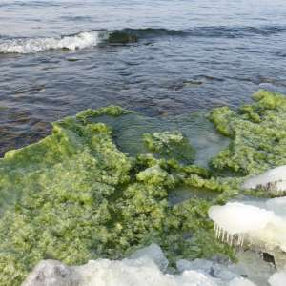
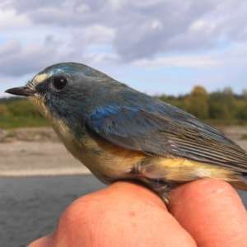
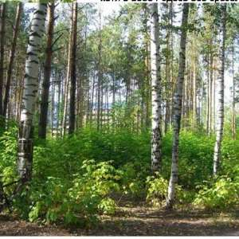

Участие в «зеленых проектах»
(онлайн-калькулятор выбросов СO2)
Онлайн калькулятор
выбросов СО2
Количество
выбросов СО2
Средства
пассажиров
Экологические
проекты
Защита рек и водоемов
Защита леса
Посадка деревьев
Сохранение биоразнообразия и т.д.
Notes:
Разработанный ПАО «Аэрофлот» онлайн-калькулятор выбросов СO2 является новой технологией в рамках экологической политики нашей авиакомпании и создан с целью помочь пассажирам, рассчитать объем негативного воздействия, оказываемого на окружающую среду в процессе осуществления авиационной перевозки.
Онлайн-калькулятор выбросов СО2 разработан в соответствии с передовыми практиками, применяемыми в авиационной отрасли, и согласно существующим методологиям ИКАО и ИАТА.
В качестве элемента экологической ответственности аналогичный продукт уже внедрен лидерами мировой гражданской авиации, такими как Air France, Delta Airlines, Emirates и другими авиакомпаниями.
Средства, полученные от пассажиров в результате добровольной компенсации за выбросы СО2, будут перечисляться на реализацию «зеленых проектов», уменьшающих выбросы парниковых газов (посадка деревьев, защита лесов от короеда, возобновляемая чистая энергия, очищение водоемов и т.д.).

Slide 6
Благодарю за внимание!

